Slide 1
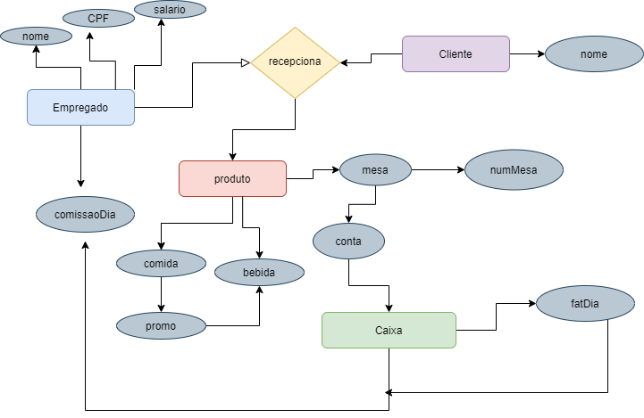

Fluxograma "Mini-Mundo"

Slide 2
Grupo 01
Caio Rodrigues
Frederico Stilpen
Gabriel Araújo
João Paulo Bade
Marcos Correa
Volnei Neves

